Slide 1
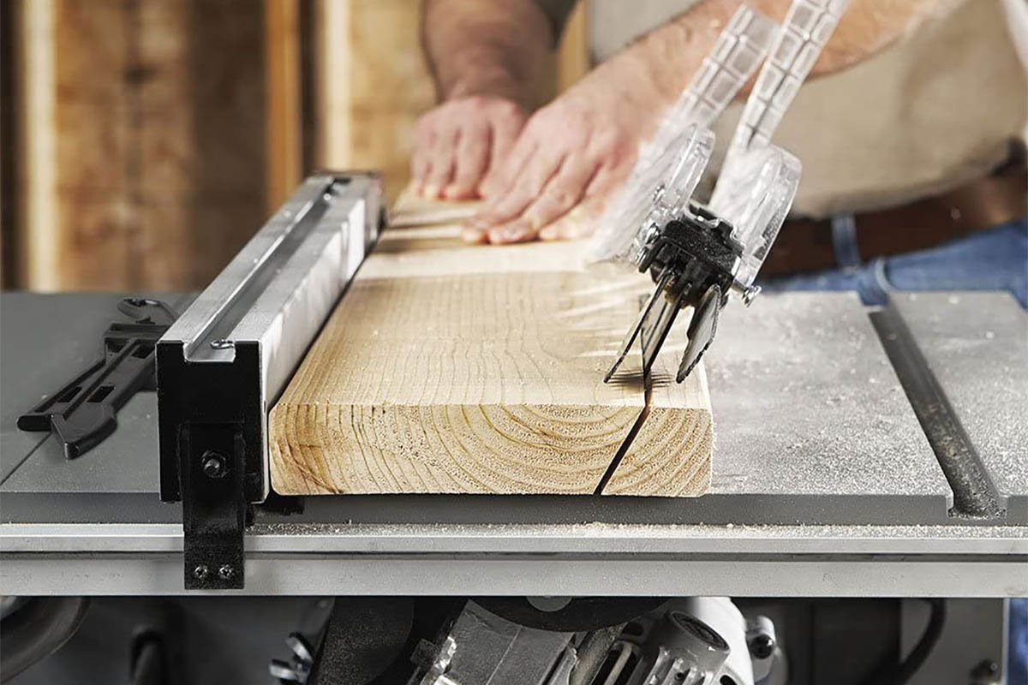
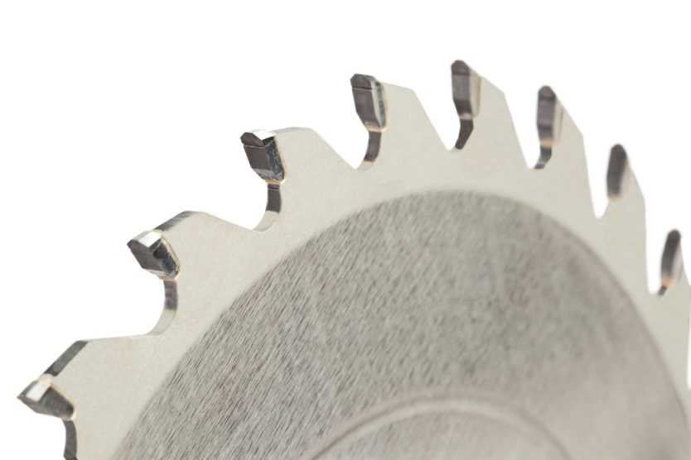
Δισκοπρίονα
Circular Saws
https://empire-s3-production.bobvila.com/

Slide 2
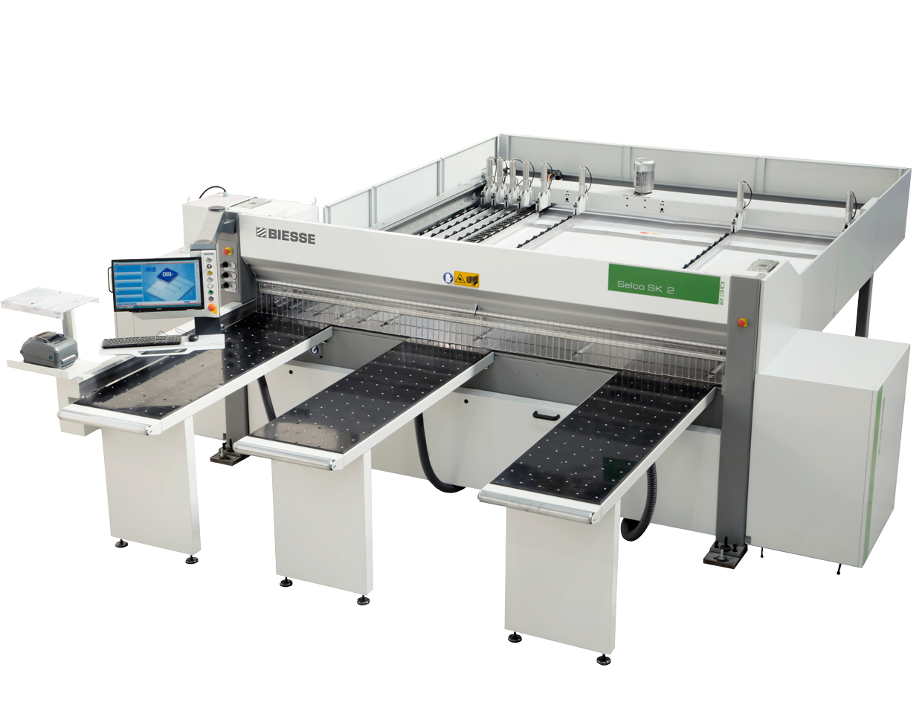
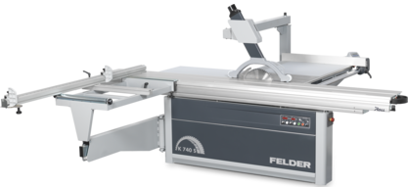
Τύποι δισκοπρίονων
Τεμαχιστική ξυλοπλακών
https://www.biesse.com/
Γωνιάστρα
https://www.felder-group.com/

Slide 3
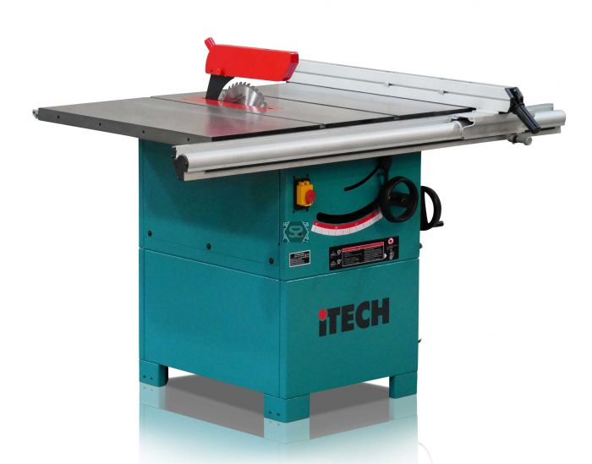
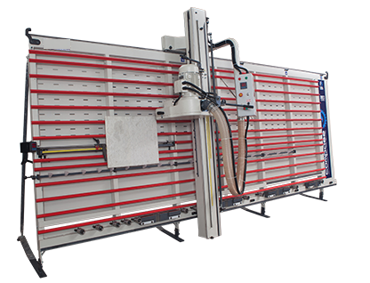
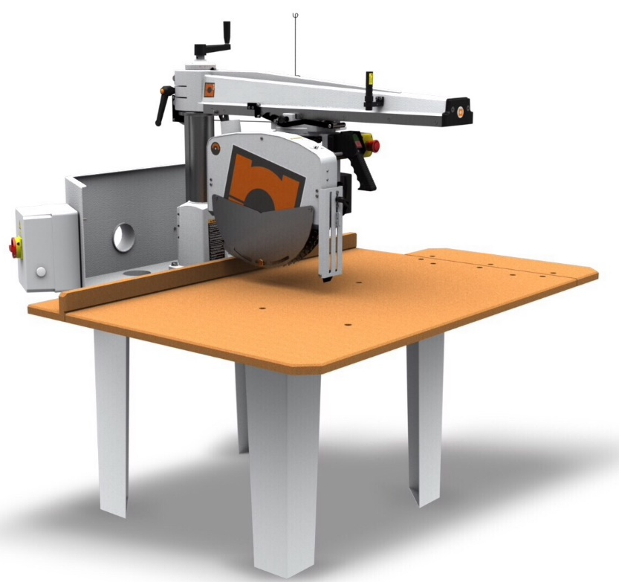
Τύποι δισκοπρίονων
Επιτραπέζιο δισκοπρίονο
https://www.scosarg.com/
https://www.castechsawblades.com/
https://www.tehplastgroup.com/
Δισκοπρίονο radial
Όρθια τεμαχιστική

Slide 4
Κατηγορίες δισκοπρίονων
Κύριας πρίσης
Επανάπρισης
Επιπλοποιείων
(κυρίως ξυλοπλακών)
Πριστηρίων, Ξύλινων κατασκευών
(κυρίως μασίφ ξύλου)
Επιτραπέζια
Γωνιάστρες
Τεμαχιστικές ξυλοπλακών (οριζόντιες, όρθιες)
Παλινδρομικά
Παρυφωτές (απλοί, διπλοί)
Πολύδισκοι
Σοκοροκόφτες

Slide 5
Δυνατότητες πρίσης ξύλου με δισκοπρίονο
Πρίση ξύλου κατά μήκος των ινών του ξύλου με σκοπό τη μείωση του πλάτους
Ξεφάρδισμα
Καμπύλη πρίση ξύλου
Ξεγύρισμα
Πρίση ξύλου κατά μήκος των ινών του ξύλου με σκοπό τη μείωση του πάχους
Ξεχόνδρισμα
Πρίση ξύλου κάθετα προς τις ίνες του ξύλου με σκοπό τη μείωση του μήκους
Ξεμάκρισμα - σοκόριασμα

Slide 6
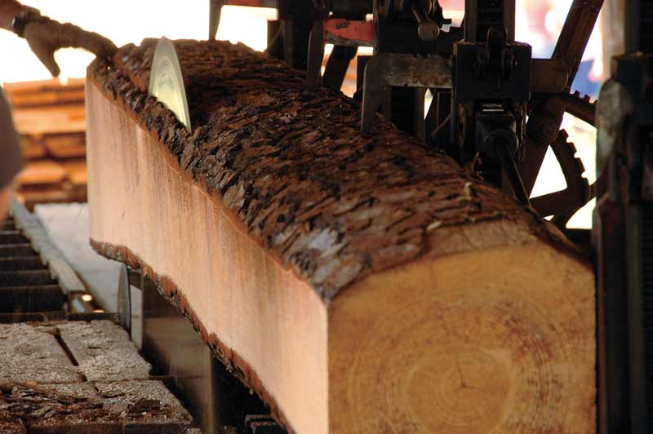
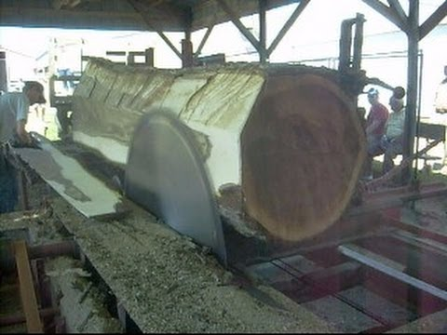
Δισκοπρίονα κύριας πρίσης
https://zzleabon.en
https://sawmills.en

Slide 7
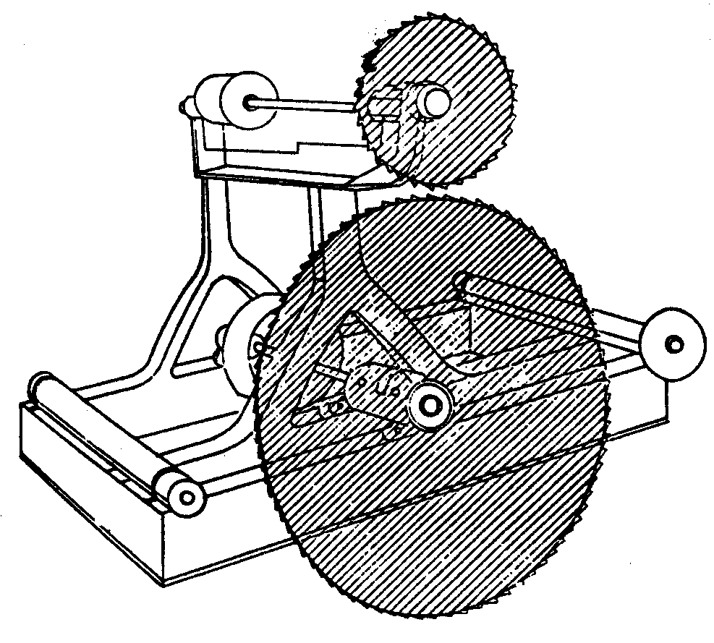
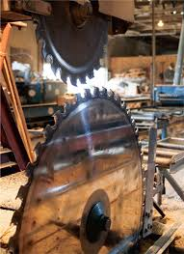
Διπλό δισκοπρίονο για κύρια πρίση κορμών

Slide 8
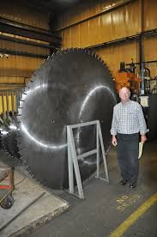

Slide 9
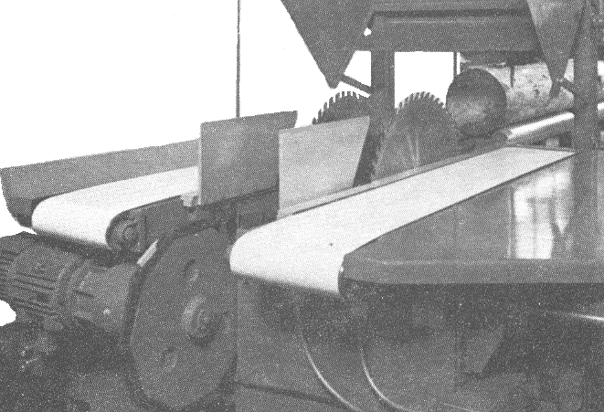
Διπλό δισκοπρίονο για πρίση κορμών μικρής διαμέτρου

Slide 10
Α
Β
Α
Β
Σχηματική παράσταση διπλού δισκοπρίονου (παρυφωτή) κατά μήκος των ινών του ξύλου.

Slide 11
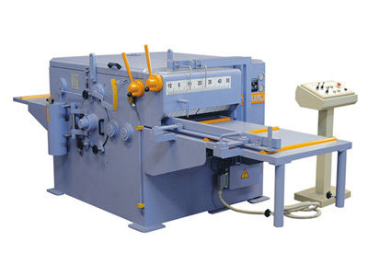

Slide 12
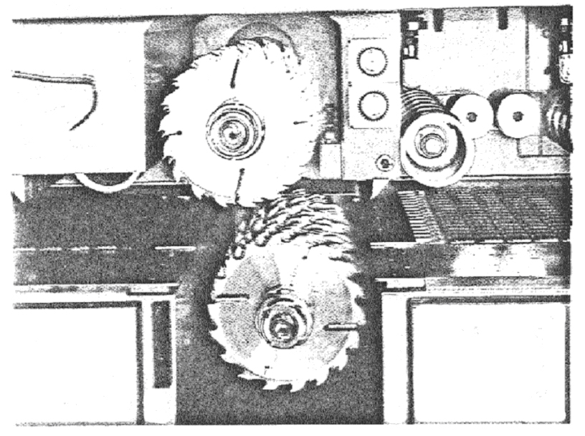
Άνω δίσκοι κοπής
Κάτω δίσκοι κοπής
Πολύδισκος επανάπρισης και παρύφωσης με σύστημα δισκοπριόνων σε παράλληλους οριζόντιους άξονες, ο ένας πάνω από τον άλλο.

Slide 13
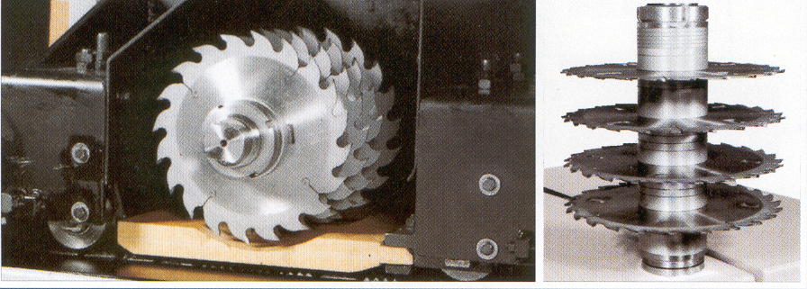
Πολύδισκος επανάπρισης και παρύφωσης με σύστημα δισκοπριόνων σε έναν άξονα.

Slide 14
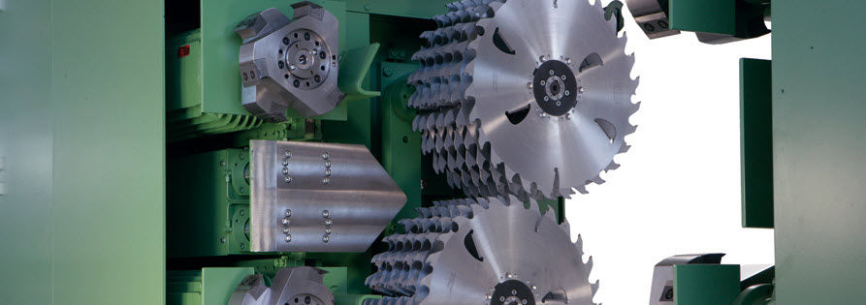

Slide 15
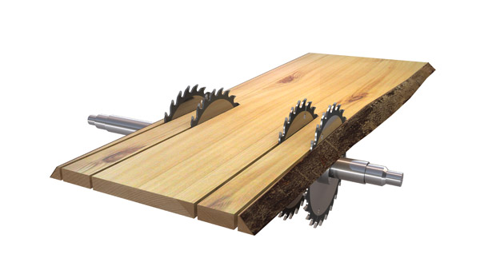

Slide 16
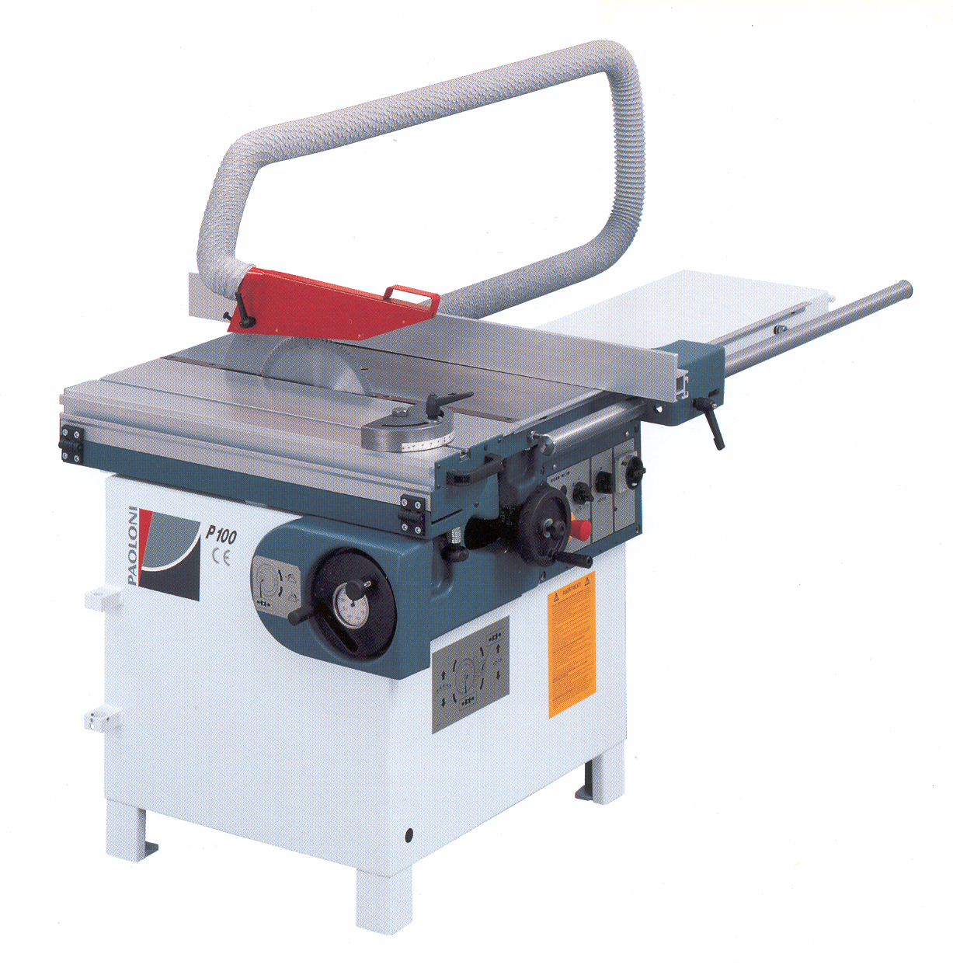
Επιτραπέζιο δισκοπρίονο.

Slide 17
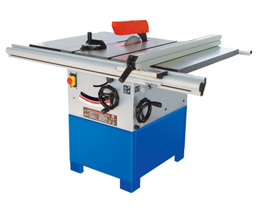

Slide 18
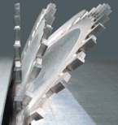
Εφαρμογή κλίσης σε δίσκο κοπής.

Slide 19
Παράλληλος οδηγός
Α
Β
Δίσκος κοπής
Αποστάσεις του δίσκου κοπής από τον οδηγό τροφοδοσίας.

Slide 20
Ι
ΙΙ
ΙΙΙ
Τοποθέτηση του παράλληλου οδηγού σε σχέση με τον δίσκο κοπής.

Slide 21
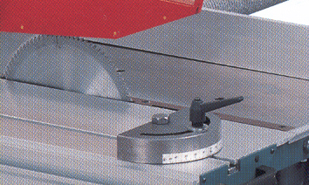
Εγκάρσιος οδηγός στο επιτραπέζιο δισκοπρίονο.

Slide 22
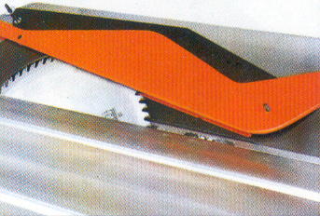
Κεκλιμένος δίσκος κοπής (διακρίνεται ο κεκλιμένος οδηγός διαχωρισμού καθώς και ο προφυλακτήρας).

Slide 23
Απόσταση μεταξύ οδηγού και ακρότατου σημείου πρίσης
Απόσταση μεταξύ οδηγού και επιφάνειας δίσκου
Πλάτος εγκοπής (πρίσης)
Οδηγός
Σχηματική παράσταση (κάτοψη) του πάχους του οδηγού διαχωρισμού σε σχέση με το πλάτος πρίσης και το πάχος του σώματος του δίσκου.

Slide 24
max 25 mm
min 225 mm
max 12 mm
Αποστάσεις του οδηγού διαχωρισμού από τον δίσκο κοπής.

Slide 25
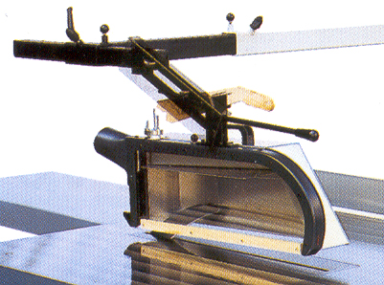
Διάφανος προφυλακτήρας τοποθετημένος σε βραχίονα.

Slide 26
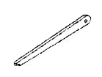
Προωθητήρας.

Slide 27
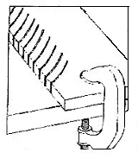
Κατάλληλα διαμορφωμένη σανίδα ως παράλληλος οδηγός.

Slide 28
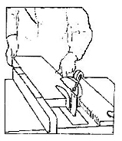
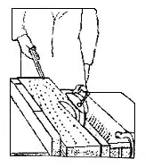
Πρίση κατά μήκος των ινών του ξύλου.

Slide 29
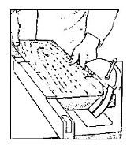
Κεκλιμένη πρίση κατά μήκος των ινών του ξύλου.

Slide 30
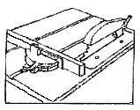
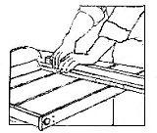
Εγκάρσια πρίση.

Slide 31
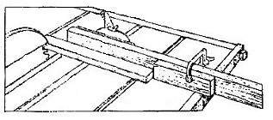
Παραγωγή πριστών του ίδιου μήκους.

Slide 32
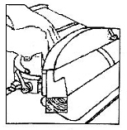
Δημιουργία κεκλιμένων τομών.

Slide 33
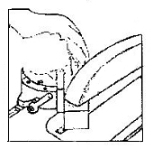
Δημιουργία κεκλιμένων τομών.

Slide 34
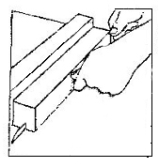
Δημιουργία γνικισιάς.

Slide 35
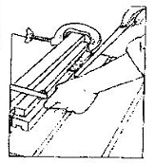
Τοποθέτηση μικρού ξυλοτεμαχίου για αύξηση της σταθερότητας κατεργασίας.

Slide 36
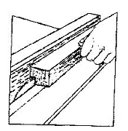
Δημιουργία πατούρας

Slide 37
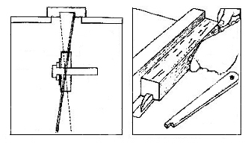
Δημιουργία πατούρας με τη βοήθεια δίσκου γκινίσκου.

Slide 38
Α
Β
Τοποθέτηση στρεβλωμένων ξυλοτεμαχίων.

Slide 39
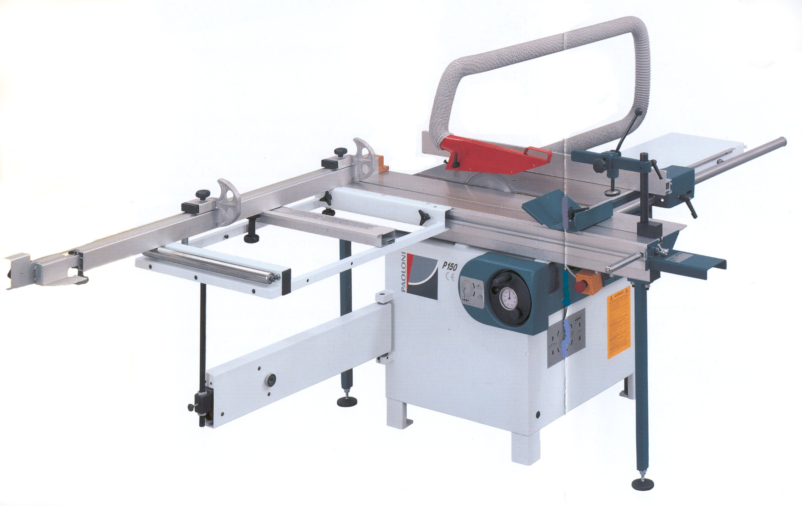
Δισκοπρίονο τεμαχισμού ξυλοπλακών.

Slide 40
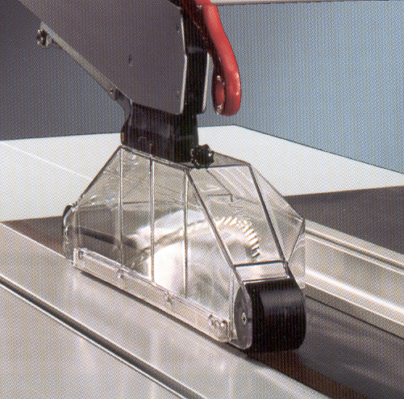
Προφυλακτήρας με πιεστικά ράουλα.

Slide 42
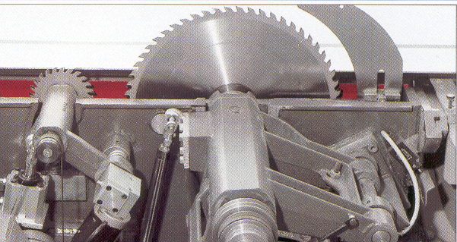
Δισκοπρίονας τεμαχισμού ξυλοπλακών με επιπλέον δίσκο πρόκοψης.

Slide 43
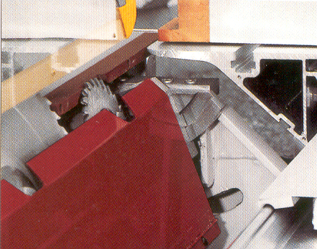
Κεκλιμένοι δίσκοι κύριας κοπής και πρόκοψης.

Slide 44
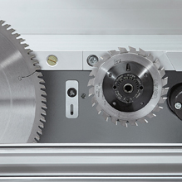
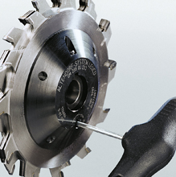

Slide 45
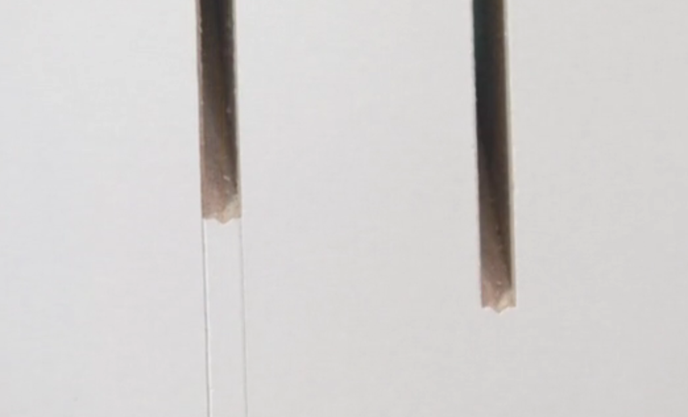

Slide 46
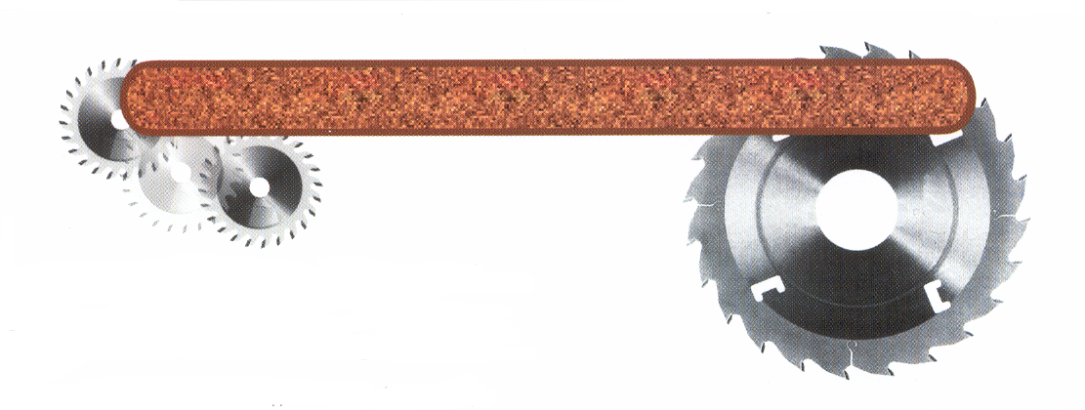
Μετακίνηση του δίσκου πρόκοψης κατά τη διάρκεια της κοπής ξυλοπλακών post-forming.

Slide 47
Α
Β
Γ
Δ
Στάδια τεμαχισμού ξυλοπλακών με τα δισκοπρίονο τεμαχισμού.

Slide 48
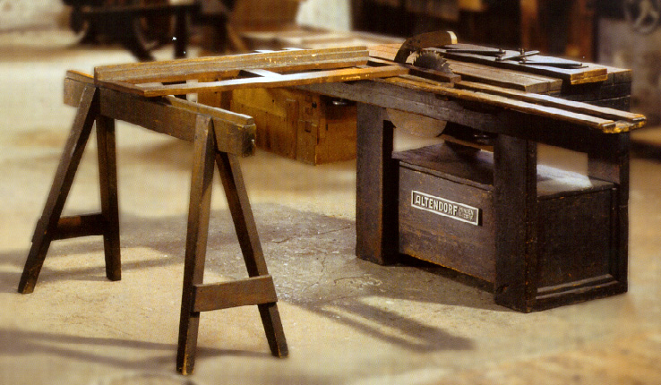
Δισκοπρίονο τεμαχισμού ξυλοπλακών που βρίσκεται στο μουσείο ξυλουργικής της Βρέμης.

Slide 49
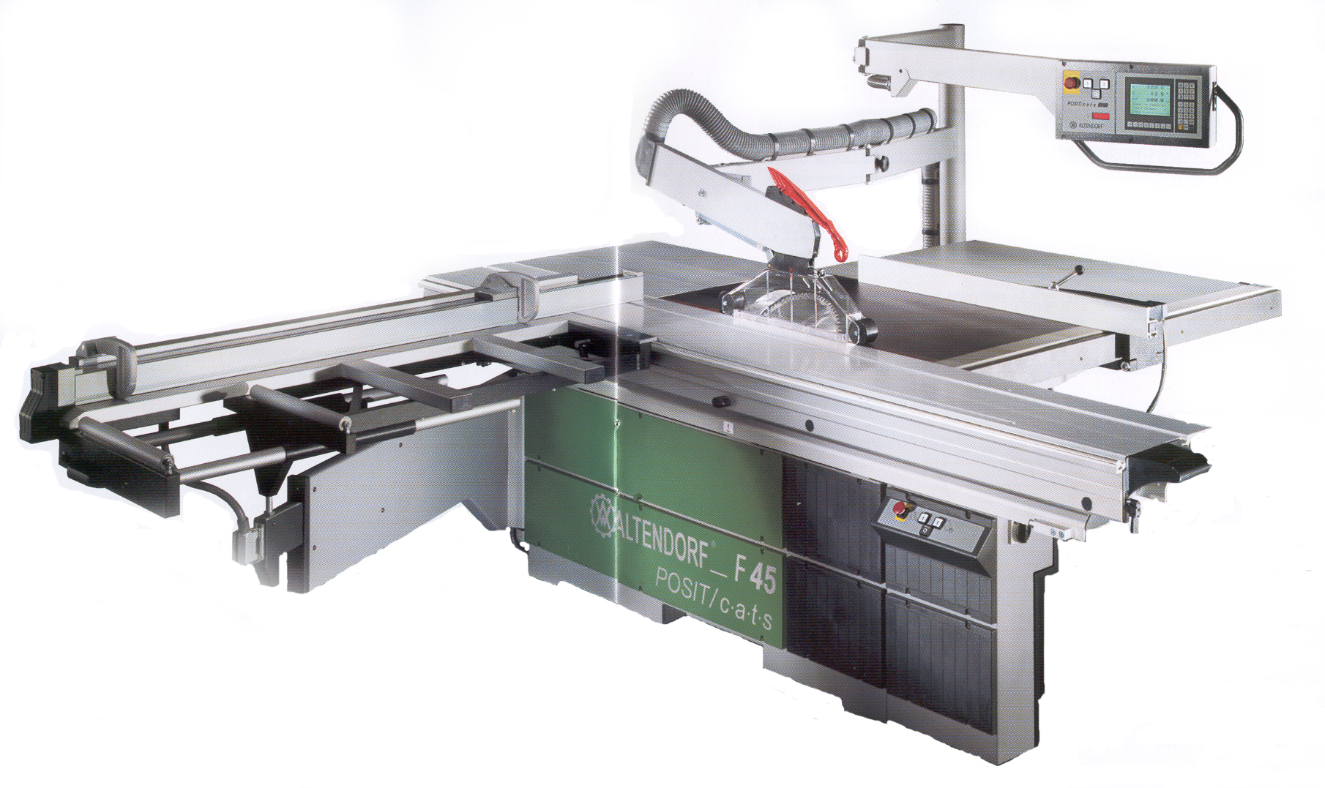
Δισκοπρίονο τεμαχισμού ξυλοπλακών με τεχνολογία CNC.

Slide 50
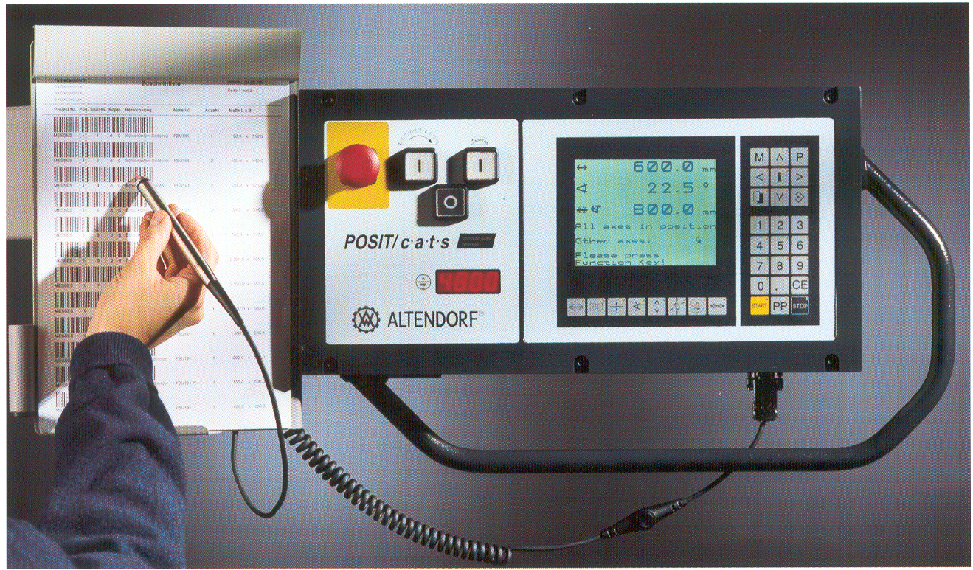
Ρυθμίσεις των διαστάσεων κοπής με σύστημα bar-code.

Slide 51
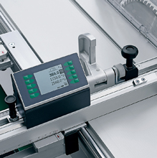

Slide 52
Κατακόρυφη γωνιάστρα

Slide 56
Παλινδρομικό δισκοπρίονο (τύπου ράντιαλ).

Slide 57
Τρόπος τοποθέτησης στρεβλωμένων ξυλοτεμαχίων για κατεργασία με παλινδρομικό δισκοπρίονο.

Slide 58
Α
Β
Έκκαμψη (Α) και διαπλάτυνση (Β) σε δίσκους κοπής.

Slide 59
Η
Ε
Γ
Ζ
Β
Α
Δ
Πρόοψη
Πλάγια όψη
Κάτοψη
Γωνίες σε ένα δισκοπρίονο. Α: πρόπτωσης (τομής), Β: ακμής, Γ: ράχης (συμπληρωματική), Δ: επιφανείας, Ε: κορυφής, Ζ: πλευρικού διάκενου, Η: ακτινικού διάκενου.

Slide 60
Για κοπή καλής ποιότητας θα πρέπει η πρόσθια πλευρά του δοντιού να είναι παράλληλη προς την κάτω επιφάνεια του ξύλου που κόβεται. Β. Η γωνία προσπτώσεως είναι θετική στην κατά μήκος κοπή και αρνητική στην εγκάρσια κοπή.

